Slide 1
说“木叶”
部编版高中语文必修下册《说“木叶”》说课设计
广东省湛江市爱周中学 蔡叶琳

Slide 2
部编版高中语文必修下册《说“木叶”》
教学目标
1
把握关键概念和术语，理清文章思路
2
分析作者阐述说明、逻辑推理的方法
3
运用所学，探究实际问题，形成己见
教学内容
1
了解“木叶”与“树叶”的不同之处，体会诗歌语言的暗示性。
2
梳理说理的过程，理解作者说理的逻辑。
3
学以致用，探究“柳”的暗示性，分析它特定的意蕴。

Slide 3
部编版高中语文必修下册《说“木叶”》
任务驱动教学法
启发式教学法
自主学习法
归纳总结法
拓展迁移法
教学方法
照片
表格
关系图
图片
教学媒体

Slide 4
部编版高中语文必修下册《说“木叶”》
教学设计
一、导入：课文《说“木叶”》，说的是诗歌语言的暗示性。作者是怎么发现问题，又是怎么解决问题的呢？希望课文中包含的科学思维方式能给同学们带来启发。

Slide 5
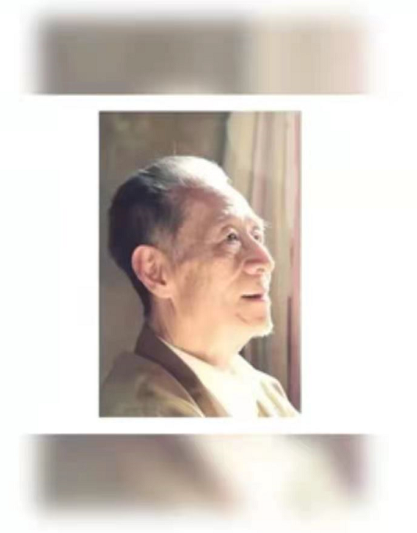
部编版高中语文必修下册《说“木叶”》
教学设计
二、作者简介：
林庚（1910-2006），字静希。我国现当代著名学者，诗人，文史学家。1933年毕业于清华大学中文系。历任厦门大学，燕京大学，北京大学中文系教授，出版过《春野与窗》《问路集》等六部新诗集及古典文学专著《诗人李白》《中国文学史》等。

Slide 6
部编版高中语文必修下册《说“木叶”》
设计方案
三、自主学习：本文收集了大量的古诗词进行深入研究，请同学们阅读第1-3段，在课文中画出“木叶”等概念、相关问句、所举诗句，以及结论，完成以下任务单。
段 | 概念 | 问句 | 诗句 | 结论
第一段 | 木叶
 | …… | …… | …… | ……

Slide 7
部编版高中语文必修下册《说“木叶”》
设计方案
1、分析第1段
第1段 | 概念 | 诗句 | 结论
第一段 | 木 叶 | “袅袅兮秋风，洞庭波兮木叶下。” 屈原《九歌》 “洞庭始波，木叶微脱。” 谢庄《月赋》 “木叶下，江波连，秋月照浦云歇山。” 陆厥《临江王节士歌》 “秋风吹木叶，还似洞庭波。” 王褒《渡河北》 | “木叶”是那么突出地成为诗人们笔下钟爱的形象。

Slide 8
部编版高中语文必修下册《说“木叶”》
设计方案
2、分析第2段
第2段 | 概念 | 问句 | 诗句 | 结论
第一段 | 木 叶 | “木叶”是什么呢？ |  | 按照字面的解释，“木”就是“树”，“木叶”也就是“树叶”
 | 树 叶 、 树 | 我们在古代的诗歌中为什么很少看见用“树叶”呢？ | “后皇嘉树，橘徕服兮。”屈原《橘颂》 “桂树丛生兮山之幽。”淮南小山《招隐士》 “庭中有奇树，绿叶发华滋。”无名氏古诗里 | “树”倒是常见的
 |  | 可是为什么单单“树叶”就不常见了呢？ | “叶密鸟飞碍，风轻花落迟。” ( 萧纲《折杨柳》 ) “皎皎云间月，灼灼叶中华。”( 陶渊明《拟古》 ) | 一般的情况，大概遇见“树叶 ” 的时候就都简称之为“叶”

Slide 9
部编版高中语文必修下册《说“木叶”》
设计方案
2、分析第2段
第2段 | 概念 | 问句 | 诗句 | 结论
第一段 | 叶 、 树 叶 |  | “亭皋木叶下，陇首秋云飞。”( 柳恽《捣衣诗》 ) “九月寒砧催木叶，十年征戍忆辽阳。”( 沈佺期《古意》 ) | 可见洗炼并不能作为“叶”字独用的理由
 | 树 叶 | “树叶”为什么从来就无人过问呢？ |  | 至少从来就没有产生过精彩的诗句
 | 木 叶 、 落 木 | 然而天才的杜甫却宁愿省掉“木叶”之“叶”而不肯放弃“木叶”之“木”，这道理究竟是为什么呢？ | “辞洞庭兮落木，去涔阳兮极浦。”庾信《哀江南赋》 | 这里我们乃可以看到“落木”一词确乎并非偶然了

Slide 10
部编版高中语文必修下册《说“木叶”》
设计方案
3、分析第3段
第3段 | 概念 | 问句 | 诗句 | 结论
 | 落 木 、 木 | 像“无边落木萧萧下”这样大胆的发挥创造性，难道不怕死心眼的人会误以为是木头自天而降吗？ | “无边落木萧萧下” | 而我们的诗人杜甫，却宁可冒这危险，创造出那千古流传形象鲜明的诗句
 | 木 叶 、 落 木 | 这冒险，这形象，其实又都在这一个“木”字上，然则这一字的来历岂不大可思索吗？ |  | 在这里我们就不得不先来分析一下“木”字

Slide 11
部编版高中语文必修下册《说“木叶”》
教学设计
小结：在前三段中作者告诉我们，他在大量的阅读中，发现“木叶”常见而“树叶”不多见这一有趣现象，并在梳理“木叶”发展为“落木”时，发现问题的关键是“木”字。
在接下来的篇幅中，作者通过分析、对比得出“木”与“树”的不同，最终解决了问题，并由此探讨了古诗词语言中的暗示性。

Slide 12
部编版高中语文必修下册《说“木叶”》
教学设计
四、阅读第4-6自然段，找出“木”的两个艺术特征，并对比“木叶”与“树叶”的差别。

Slide 13
部编版高中语文必修下册《说“木叶”》
教学设计
“木”的两个艺术特征
1、它仿佛本身就含有一个落叶的因素。（第4段）
2、“木”不但让我们容易想起了树干，而且还会带来了“木”所暗示的颜色性。（第6段）
木
（疏朗空阔
干燥微黄）
木叶（疏朗与绵密的交织）
落木（更空阔）
落叶（繁茂饱满湿润绿色）
叶
（绵密）

Slide 14
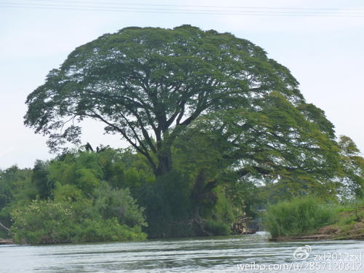
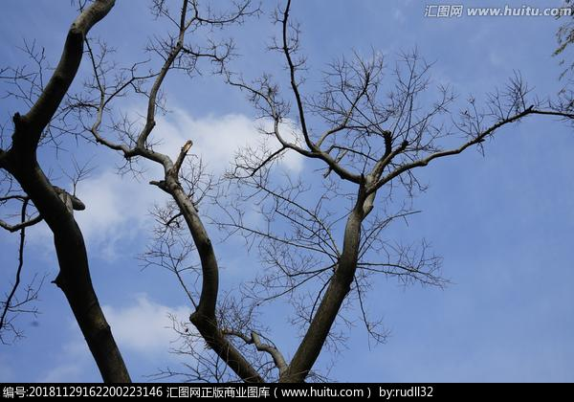
比较
部编版高中语文必修下册《说“木叶”》
教学设计
高树多悲风，
海水扬其波
（饱满）
秋月照层岭，
寒风扫高木。
（空阔）

Slide 15
主旨
部编版高中语文必修下册《说“木叶”》
教学设计
五、课文第7段中提到，“木叶”与“树叶”不过一字之差，在艺术形象的领域，差别就几乎一字千金。
这种差别的根本原因是什么？
诗歌语言的暗示性，使概念相似的词语在艺术形象领域可能差别巨大。
课文主旨

Slide 16
部编版高中语文必修下册《说“木叶”》
教学设计
诗歌语言的暗示性
而非离人游子的愁绪

Slide 17
部编版高中语文必修下册《说“木叶”》
教学设计
行文思路
摆现象——析本质——找原因——明结论

Slide 18
部编版高中语文必修下册《说“木叶”》
教学设计
六、《说“木叶”》可以改为《论“木叶”》吗？
不能！
文艺随笔：行文很讲究文采，笔调轻松活泼，亲切随意，深入浅出。可读性很强，但学理性相对稍弱。

Slide 19
部编版高中语文必修下册《说“木叶”》
教学设计
七、探究与写作：在古代诗歌中，“柳”这个形象具有比较强的暗示性。品读下列诗句，探究古代诗词中的“柳”经常出现在什么样的场景中，能引起哪些联想，具有怎样的暗示性。和同学交流发现，仿照《说“木叶”》的行文思路，写一篇《说“柳”》。
1、闺中少妇不知愁，春日凝妆上翠楼。忽见陌头杨柳色，悔教夫婿觅封侯。（王昌龄《闺怨》）
2、 灞岸晴来送别频，相偎相倚不胜春。自家飞絮犹无定，争解垂丝绊路人？（罗隐的《柳》）
3、扬子江头杨柳春，杨花愁杀渡江人。（郑谷《淮上与友人别》）
4、渡头杨柳青青，枝枝叶叶离情。（晏几道《清平乐》）
5、柳阴直，烟里丝丝弄碧。隋堤上、曾见几番，拂水飘绵送行色。登临望故国，谁识京华倦客？（周邦彦《兰陵王》）

Slide 20
部编版高中语文必修下册《说“木叶”》
教学设计
柳 | 诗句 | 场景 | 联想、暗示性
 | 扬子江头杨柳春，杨花愁杀渡江人。（郑谷《淮上与友人别》） 渡头杨柳青青，枝枝叶叶离情。（晏几道《清平乐》）
 | 闺中少妇不知愁，春日凝妆上翠楼。忽见陌头杨柳色，悔教夫婿觅封侯。（王昌龄《闺怨》） 灞岸晴来送别频，相偎相倚不胜春。自家飞絮犹无定，争解垂丝绊路人？（罗隐的《柳》）
 | 柳阴直，烟里丝丝弄碧。隋堤上、曾见几番，拂水飘绵送行色。登临望故国，谁识京华倦客？（周邦彦《兰陵王》）

Slide 21
部编版高中语文必修下册《说“木叶”》
教学设计
柳 | 诗句 | 场景 | 联想、暗示性
 | 扬子江头杨柳春，杨花愁杀渡江人。（郑谷《淮上与友人别》） 渡头杨柳青青，枝枝叶叶离情。（晏几道《清平乐》） | 离别 | 柳”者，“留”也，“柳”、“留”二音相谐，因而古人“折柳”相留，言朋友分别时依依不舍之意。
 | 闺中少妇不知愁，春日凝妆上翠楼。忽见陌头杨柳色，悔教夫婿觅封侯。（王昌龄《闺怨》） 灞岸晴来送别频，相偎相倚不胜春。自家飞絮犹无定，争解垂丝绊路人？（罗隐的《柳》） | 春天 | 春意盎然 年华易逝
 | 柳阴直，烟里丝丝弄碧。隋堤上、曾见几番，拂水飘绵送行色。登临望故国，谁识京华倦客？（周邦彦《兰陵王》） | 遥望故国 | 思乡之情

Slide 22
1
部编版高中语文必修下册《说“木叶”》
自我评价
刚接触《说“木叶”》这篇课文时，学生们并不喜欢它，因为这篇课文既长也显学术味，但经过师生共同探究之后，他们理解了课文也做到了举一反三。总体来说，教学活动较好地达到预期的效果。
为了设计这堂课，本人查阅了大量的资料，斟酌文本，得出《说“木叶”》一文的特征有：1、使用概念来引出问题；2、通过一连串问句来引导思考；3、引用大量的古诗词，有的是为了以量多来归纳结论，有的则是用来分析、比较，进而得出创见。我还通过网络，观看了大量优质的教学视频和教学设计，吸收众长，巧妙处理“梳理说理过程”等教学难题。综上，设计了集教师精到的问题、学生自主学习，和表格、关系图、图片等多种多媒体为一体的课程。

